Slide 1
Redes y sistemas distribuidos
Laboratorio 2 - Servidor HFTP

Slide 2
Integrantes
Agustín Astrada
Selien Yorbandi
Bruno Storani
Francisco Mauri
Grupo 13

Slide 3
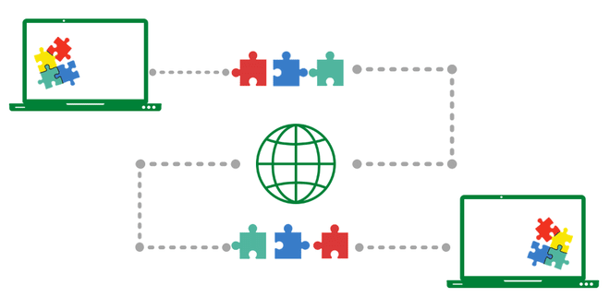
¿Qué es HFTP?
¿Por qué se implementó?

Slide 4
Objetivos del laboratorio
Manejo de sockets
Modelo Cliente-Servidor
Transferencias confiables
Manejo de errores

Slide 5
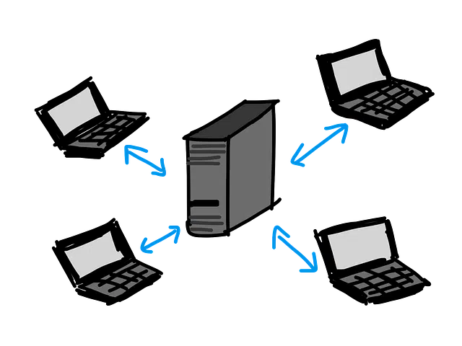
Paradigma Cliente/Servidor

Slide 6
Stream vs Datagram
TCP | UDP
Orientación a conexión | Sin conexión
Garantía de entrega | Posibles pérdidas

Slide 7
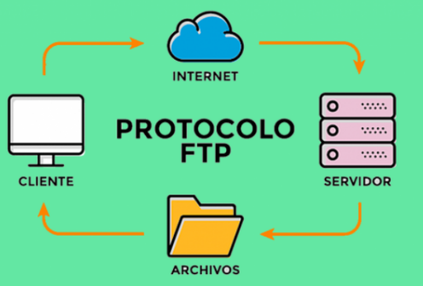

Protocolo FTP

Slide 8

Base 64

Slide 9
Desarrollo del Servidor

Slide 10
Errores y robustez
Errores típicos
Cómo se manejan los errores
Telnet como herramienta de testing

Slide 11
Múltiples clientes

Slide 12
Relación con el laboratorio anterior

Slide 13
¡Muchas gracias por su atención!

